Slide 1
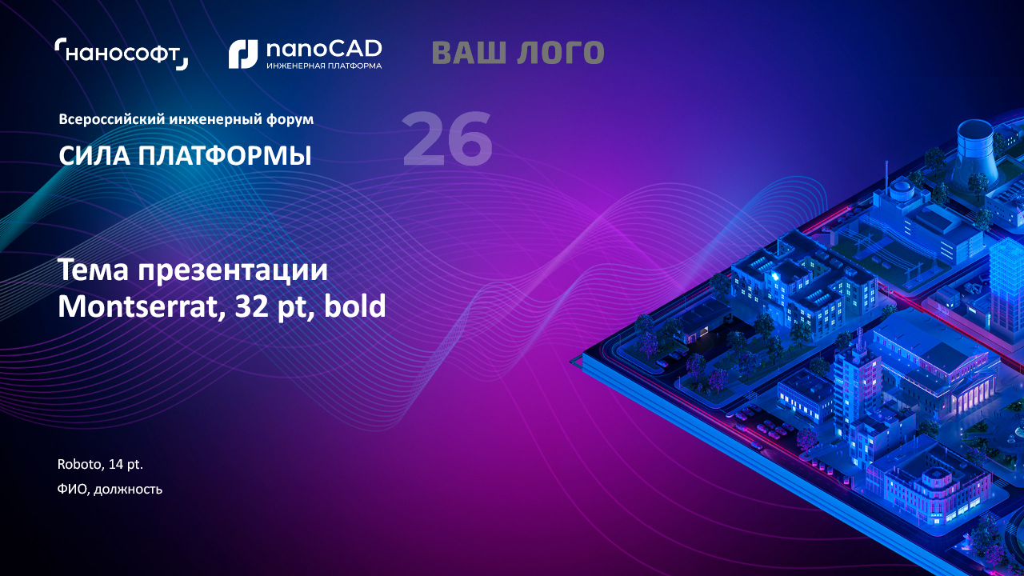

Цифровая реставрация:
от измерений к истории
объекта
Александр Лапыгин
Генеральный директор
ООО «РУСЭКО-СТРОЙПРОЕКТ»
Notes:
Хронометраж: 00:00–00:15. Основной рассказ 14 минут 15 секунд, резерв 45 секунд.
Представить тему доклада. Обложка использует исходный фирменный фон шаблона, расположение заголовка и размер Montserrat 32 pt. Должность и логотип предоставлены спикером.

Slide 2
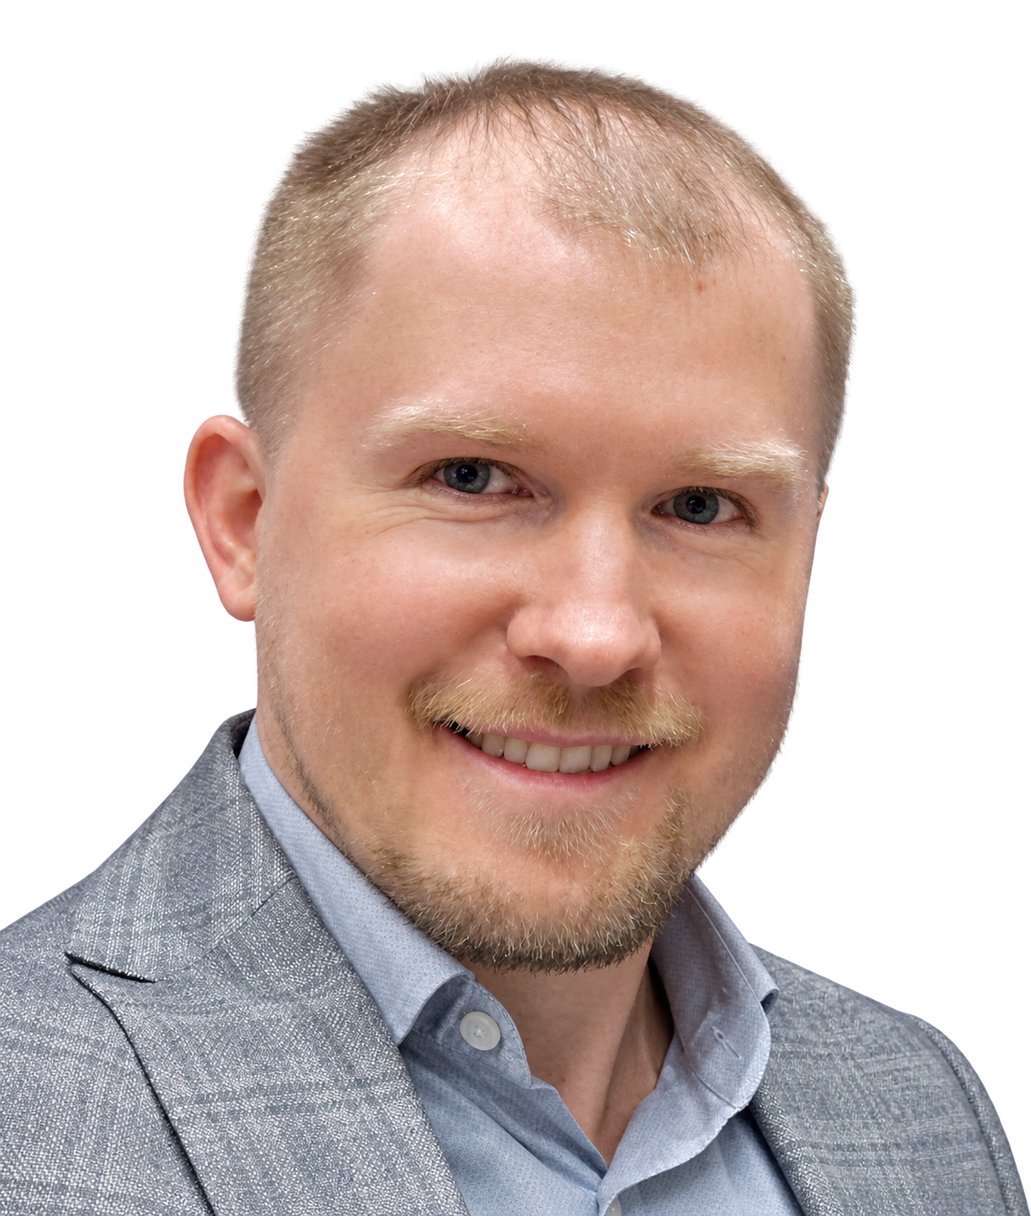

Спикер и компания
РУСЭКО-СТРОЙПРОЕКТ выполняет обследования и лазерное сканирование зданий, разрабатывает BIM-модели и проектную документацию.
Среди работ на объектах наследия — обмерные BIM-модели Императорского Воспитательного дома и научно-проектная документация по сохранению ОКН.
Александр Лапыгин
Генеральный директор
ООО «РУСЭКО-СТРОЙПРОЕКТ»
02
Notes:
Хронометраж: 00:15–00:40. Основной рассказ 14 минут 15 секунд, резерв 45 секунд.
Короткое представление спикера и организации, не более 25 секунд. Должность предоставлена спикером. Описание компании основано на https://roseco.net/ (проверено 12.10.2026): направления деятельности, обмерные BIM-модели Императорского Воспитательного дома, научно-проектная документация музея «Сарай Н.А. Емельянова». Портрет и логотип предоставлены спикером. Фон портрета удалён встроенным ImageGen, использована круглая маска.

Slide 3
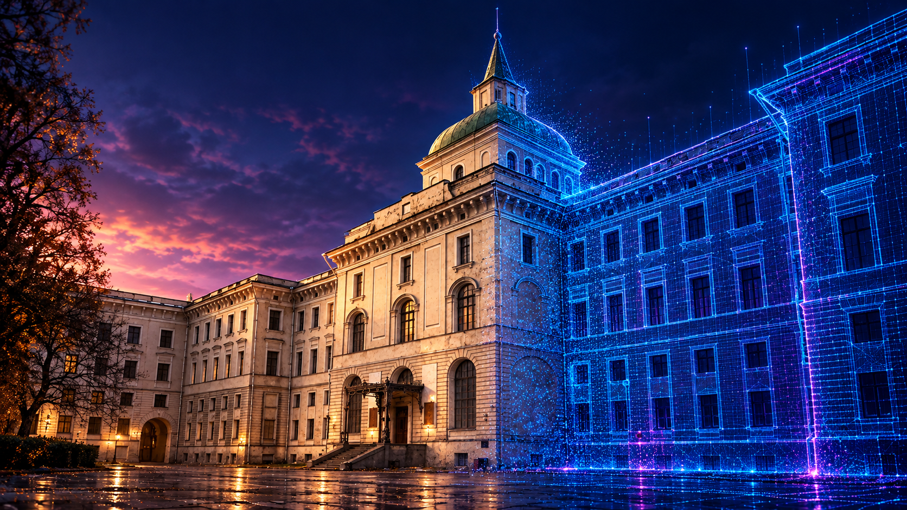
Цифровая реставрация:
от измерений к истории
объекта
Методология применения
цифровых технологий
Александр Лапыгин
ООО «РУСЭКО-СТРОЙПРОЕКТ»
03
Notes:
Хронометраж: 00:40–01:00. Основной рассказ 14 минут 15 секунд, резерв 45 секунд.
Объект культурного наследия живёт дольше отдельного проекта. Начну с привычного процесса реставрации и покажу, что меняет организация работы вокруг данных. Практический пример — Императорский Воспитательный дом и пробная работа команды с nanoCAD Облака точек.
Титул: концептуальная иллюстрация ImageGen, одобрена пользователем. Архитектурный мотив — фото объекта из проекта.

Slide 4
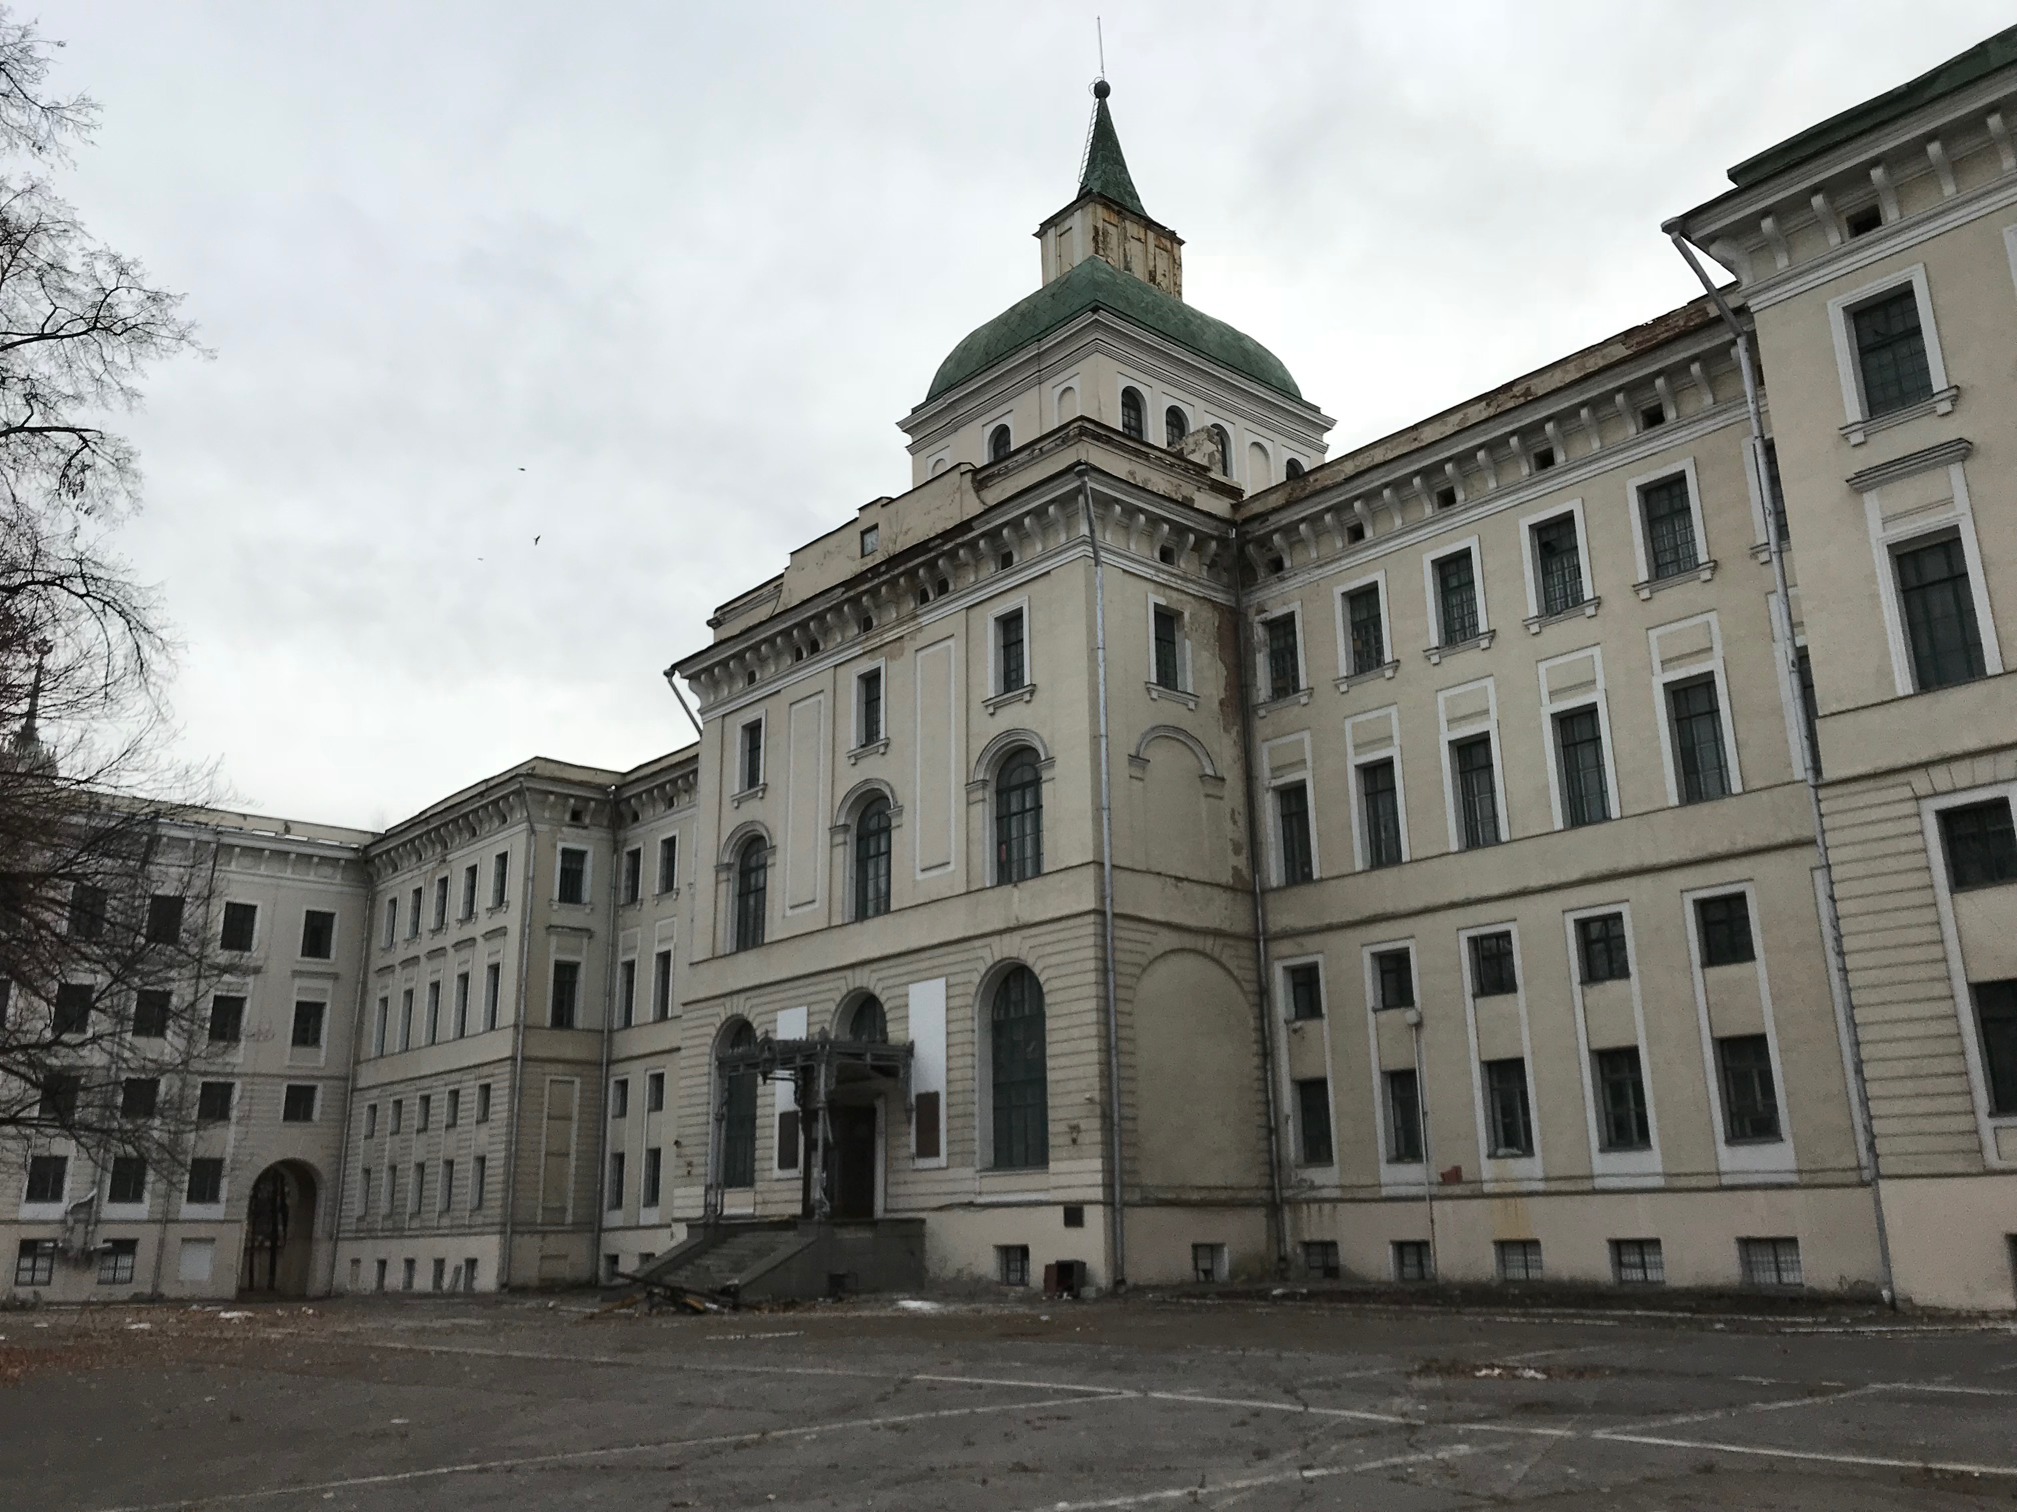
Классика: от исследований к проекту и работам
Исследования и обследования
Обмеры и проектные решения
Согласование и реставрационные работы
Передача комплекта документации
Императорский Воспитательный дом
САПР, BIM и сканирование уже могут
быть частью этого процесса
04
Notes:
Хронометраж: 01:00–01:45. Основной рассказ 14 минут 15 секунд, резерв 45 секунд.
Классическая работа включает исследование истории, обследование и обмеры, разработку проекта, согласование и выполнение работ. Её результат — проектная и исполнительная документация. САПР, информационное моделирование и сканирование могут использоваться и здесь. Отличие предлагаемого подхода связано с тем, как данные сохраняются, связываются и используются после завершения отдельного задания.

Slide 5
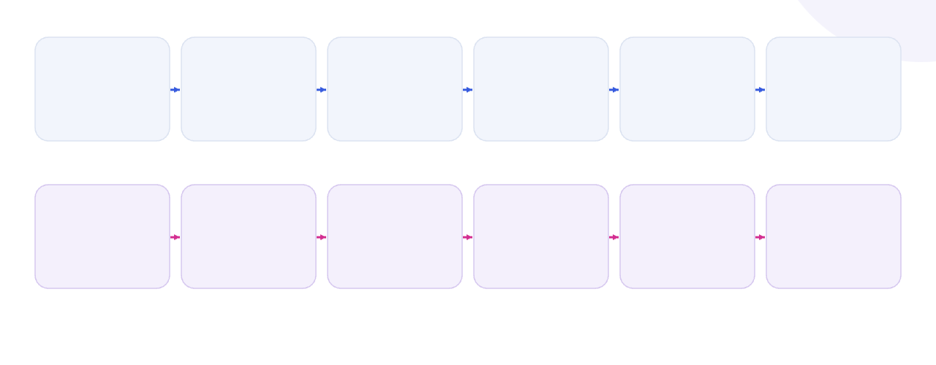
Что добавляет работа со связанными данными
Классический процесс
Изучение
Обмеры
Проект
Согласование
Работы
Передача
Архив
Обследование
Геометрия
объекта
Чертежи и
решения
Проверка
комплекта
Реставрация
Документы
Связанные данные
Источники
Облако точек
Модель
Общие
версии
Наблюдения
История
объекта
Связь с
элементами
Исходные
измерения
Связанные
сведения
Статусы
и доступ
Обновление
данных
Повторное
применение
Данные остаются с объектом и переходят к следующей команде
05
Notes:
Хронометраж: 01:45–02:50. Основной рассказ 14 минут 15 секунд, резерв 45 секунд.
Здесь те же задачи, но между ними появляются сохраняемые связи. Исходное измерение связано с моделью, модель — с источником и решением, решение — с версией документа, наблюдение — с конкретным элементом. Следующая команда получает не только комплект листов, но и данные, из которых он создан. Новые акценты выделены цветом. Эта схема показывает изменение организации работы, а не обязательную линейную последовательность всех операций.

Slide 6
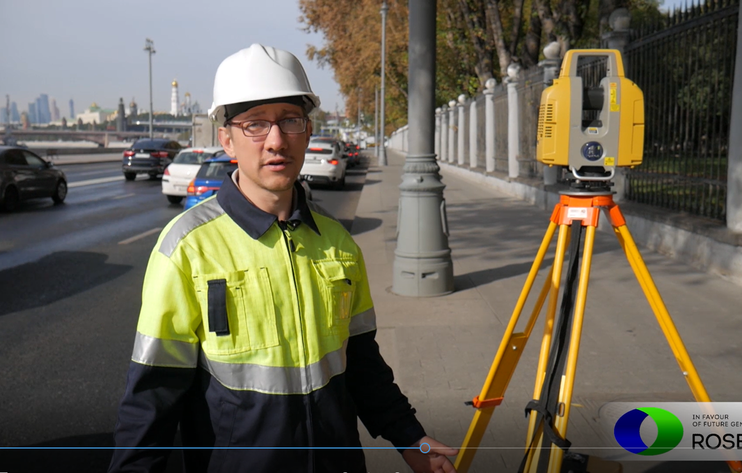
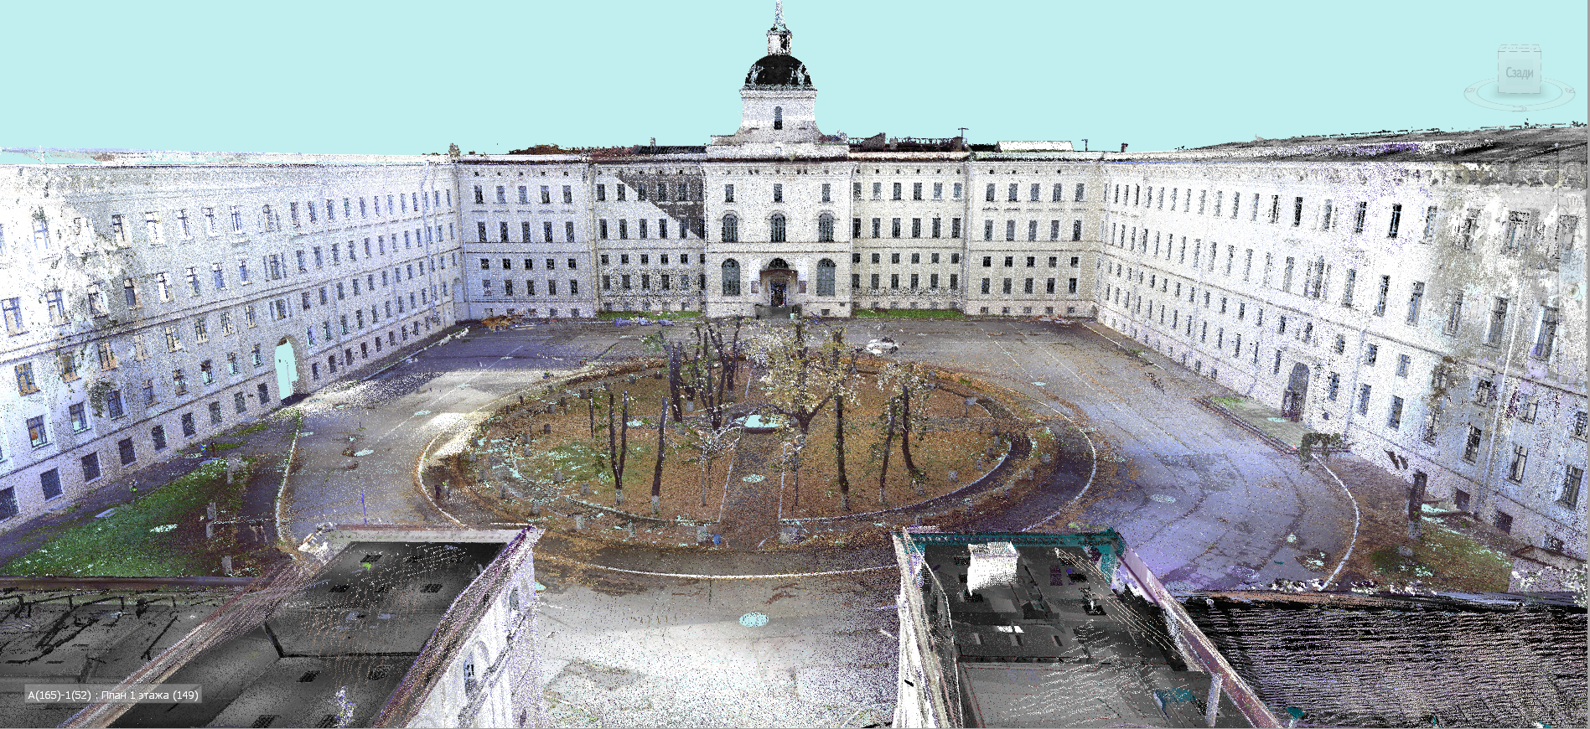
Съёмка сохраняет состояние объекта
Полевые работы
Координатная основа
и сведения о съёмке
Облако точек Императорского Воспитательного дома
Обмеры и сечения сегодня. Возможность вернуться к исходным данным завтра.
nanoCAD Облака точек / ReClouds — обработка облаков, сечения, подготовка геометрии
06
Notes:
Хронометраж: 02:50–04:00. Основной рассказ 14 минут 15 секунд, резерв 45 секунд.
Лазерное сканирование и фотограмметрия фиксируют доступные поверхности на дату съёмки. Координатная основа позволяет связать разные материалы. Из облака получают сечения и геометрию для обмеров, но само облако сохраняет самостоятельную ценность. Материалы, скрытые конструкции и строительные периоды дополняются обследованиями и архивом. При передаче сохраняем исходные файлы, дату, координаты и сведения об оборудовании. На иллюстрациях — предоставленные материалы объекта; первоначальная обработка могла выполняться в других средствах.
Иллюстрации: материалы пользователя из папки «Императорский воспитательный дом» и скриншоты проверки nanoCAD. Изображения существующей модели используются как иллюстрация процесса, а не как утверждение об их создании в nanoCAD.
Источники описаний продуктов (проверены 09.10.2026):
https://www.nanocad.ru/products/nanocad-oblaka-tochek/konfiguratsiya-reclouds/features/

Slide 7
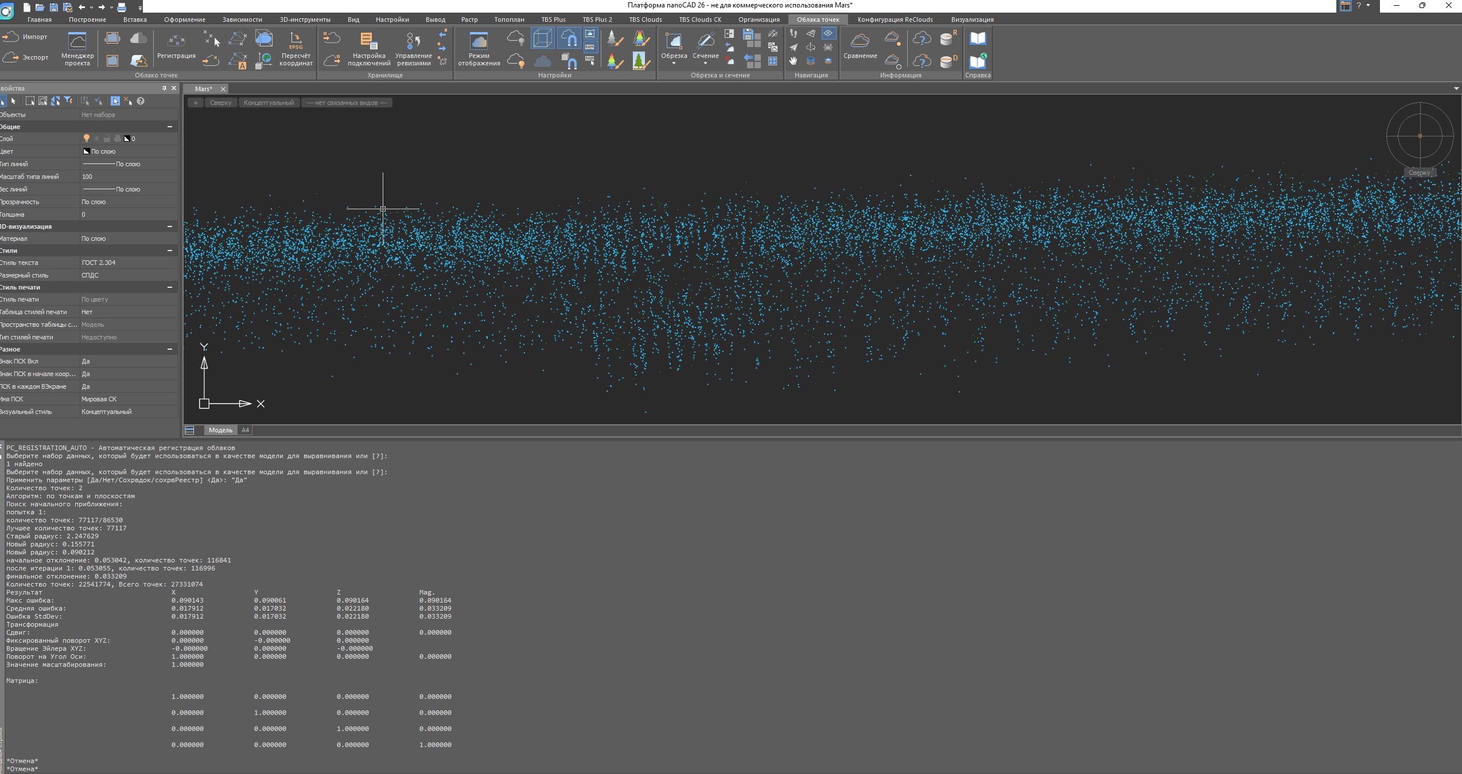
nanoCAD Облака точек: рабочие операции
100–200 млн
точек в опробованных облаках
Импорт LAS / E57
Сечения и прореживание
Повторная регистрация пары
ранее совмещённых сканов
Положение выбранной пары сканов сохранилось
nanoCAD Облака точек / ReClouds • пробная работа команды, 08.10.2026
07
Notes:
Хронометраж: 04:00–05:10. Основной рассказ 14 минут 15 секунд, резерв 45 секунд.
Команда опробовала импорт LAS/E57 и работу с облаками порядка 100–200 млн точек. Сечения и прореживание подходят для подготовки данных. На выбранной заранее совмещённой паре повторная регистрация вернула единичную матрицу, не внеся дополнительного смещения. Скриншот показывает именно этот сценарий. Число 0,033209 в консоли не является установленной точностью съёмки; производительность зависит от компьютера и операции. Миллиард точек не проверяли. Основания: «Заметки 261008_235359.txt», 00:00–02:58, 03:48–06:23, 11:11–11:29, 14:24–15:09; разговор, 01:39–03:09. Эти ограничения нужны для ответов в дискуссии, а не для чтения со слайда.
Иллюстрации: материалы пользователя из папки «Императорский воспитательный дом» и скриншоты проверки nanoCAD. Изображения существующей модели используются как иллюстрация процесса, а не как утверждение об их создании в nanoCAD.
Источники описаний продуктов (проверены 09.10.2026):
https://www.nanocad.ru/products/nanocad-oblaka-tochek/konfiguratsiya-reclouds/features/

Slide 8
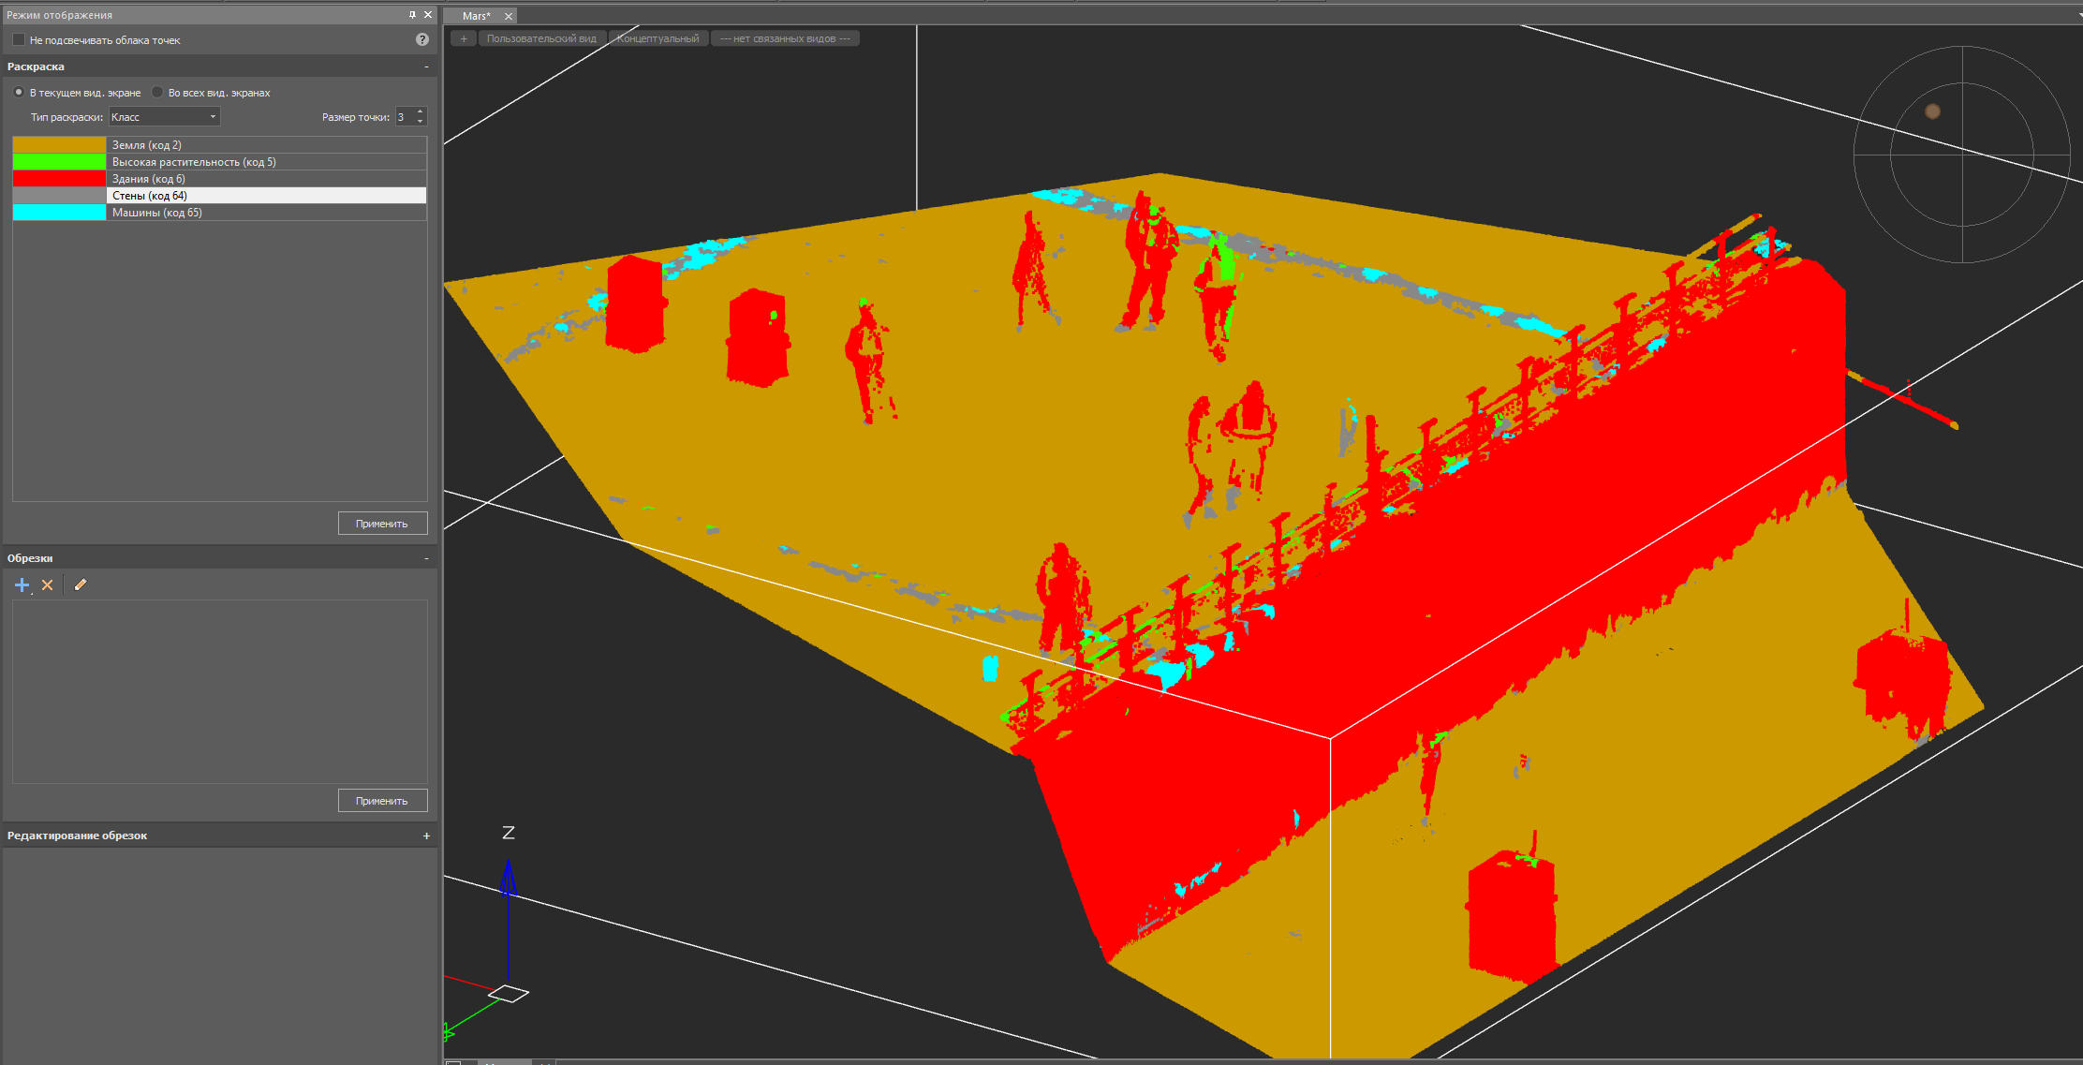
Классификация под задачу реставрации
Тест модуля классификации
Под задачи реставрации требуется отдельная адаптация.
Автоматическая классификация: пример из пилота команды
nanoCAD Облака точек / ReClouds — классификация облаков
08
Notes:
Хронометраж: 05:10–06:15. Основной рассказ 14 минут 15 секунд, резерв 45 секунд.
На нашем сценарии кровли автоматическая классификация не дала требуемой инженерной разметки: фигуры людей частично отнесены к зданиям и растительности, участки дорожек попали в другие классы. Поэтому начинаем с того, какие элементы нужны для следующей операции. Для обмеров может хватить сечений; для удаления людей, анализа конструкции или дефектов нужны подходящие классы и ручной контроль. В разговоре отмечены проблемы чтения и экспорта классов LAS, но версия и параметры зафиксированы неполно; это не общий вывод о формате или поддержке классификации продуктом. Основания: разговор 03:09–05:36, 11:31–13:05; заметки 06:36–09:26. Скриншот относится к пилоту ПО, не к Воспитательному дому.
Иллюстрации: материалы пользователя из папки «Императорский воспитательный дом» и скриншоты проверки nanoCAD. Изображения существующей модели используются как иллюстрация процесса, а не как утверждение об их создании в nanoCAD.
Источники описаний продуктов (проверены 09.10.2026):
https://www.nanocad.ru/products/nanocad-oblaka-tochek/konfiguratsiya-reclouds/features/

Slide 9
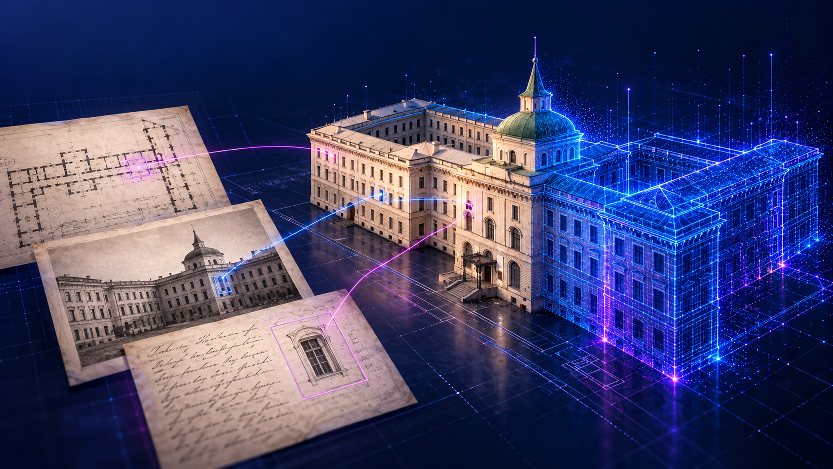
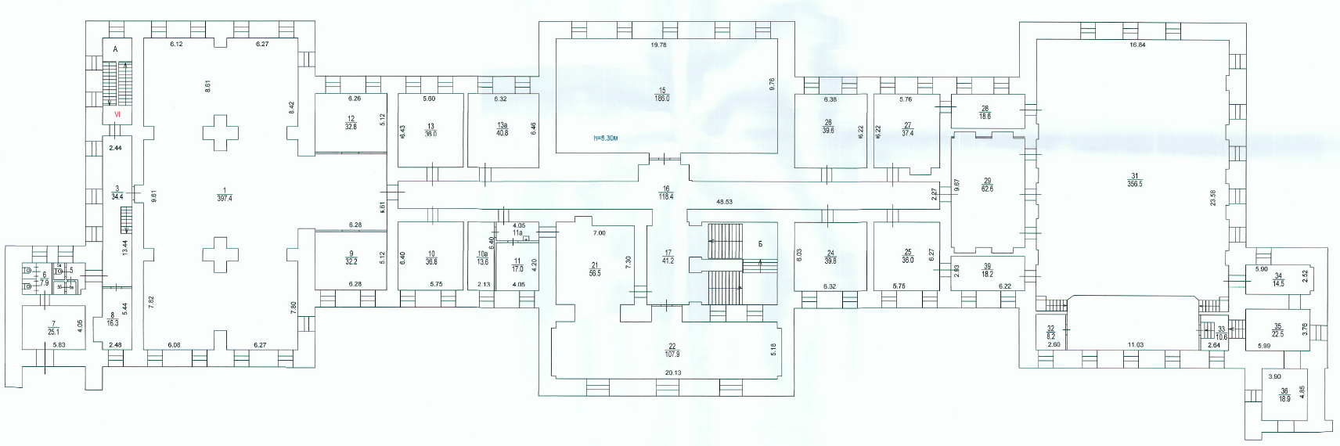
Архивные материалы и искусственный интеллект
Источники связаны
с элементами модели
ИИ помогает распознавать
и находить сведения
Эксперт сопоставляет
источники и периоды
План БТИ из материалов объекта
Платформа nanoCAD / «Растр» — подготовка и векторизация сканов
NSR Specification — работа с нормативными и техническими текстами
09
Notes:
Хронометраж: 06:15–07:25. Основной рассказ 14 минут 15 секунд, резерв 45 секунд.
Архивные документы связываем с объектом, периодом и элементом модели. ИИ помогает распознавать текст, искать упоминания и сопоставлять сведения. Эксперт определяет, как использовать найденное в проекте. Дату, автора и происхождение сохраняем вместе с документом. На слайде художественный образ связей и предоставленный план БТИ. «Растр» готовит и векторизует сканы. NSR Specification работает с нормативными и техническими текстами. Поиск по историческому архиву — предлагаемая задача, которую не приписываем NSR как готовую функцию.
Официальные описания продуктов, проверены 09.10.2026:
https://www.nanocad.ru/products/platforma/komponent_rastr/
https://www.nanocad.ru/products/nsr-specification/

Slide 10
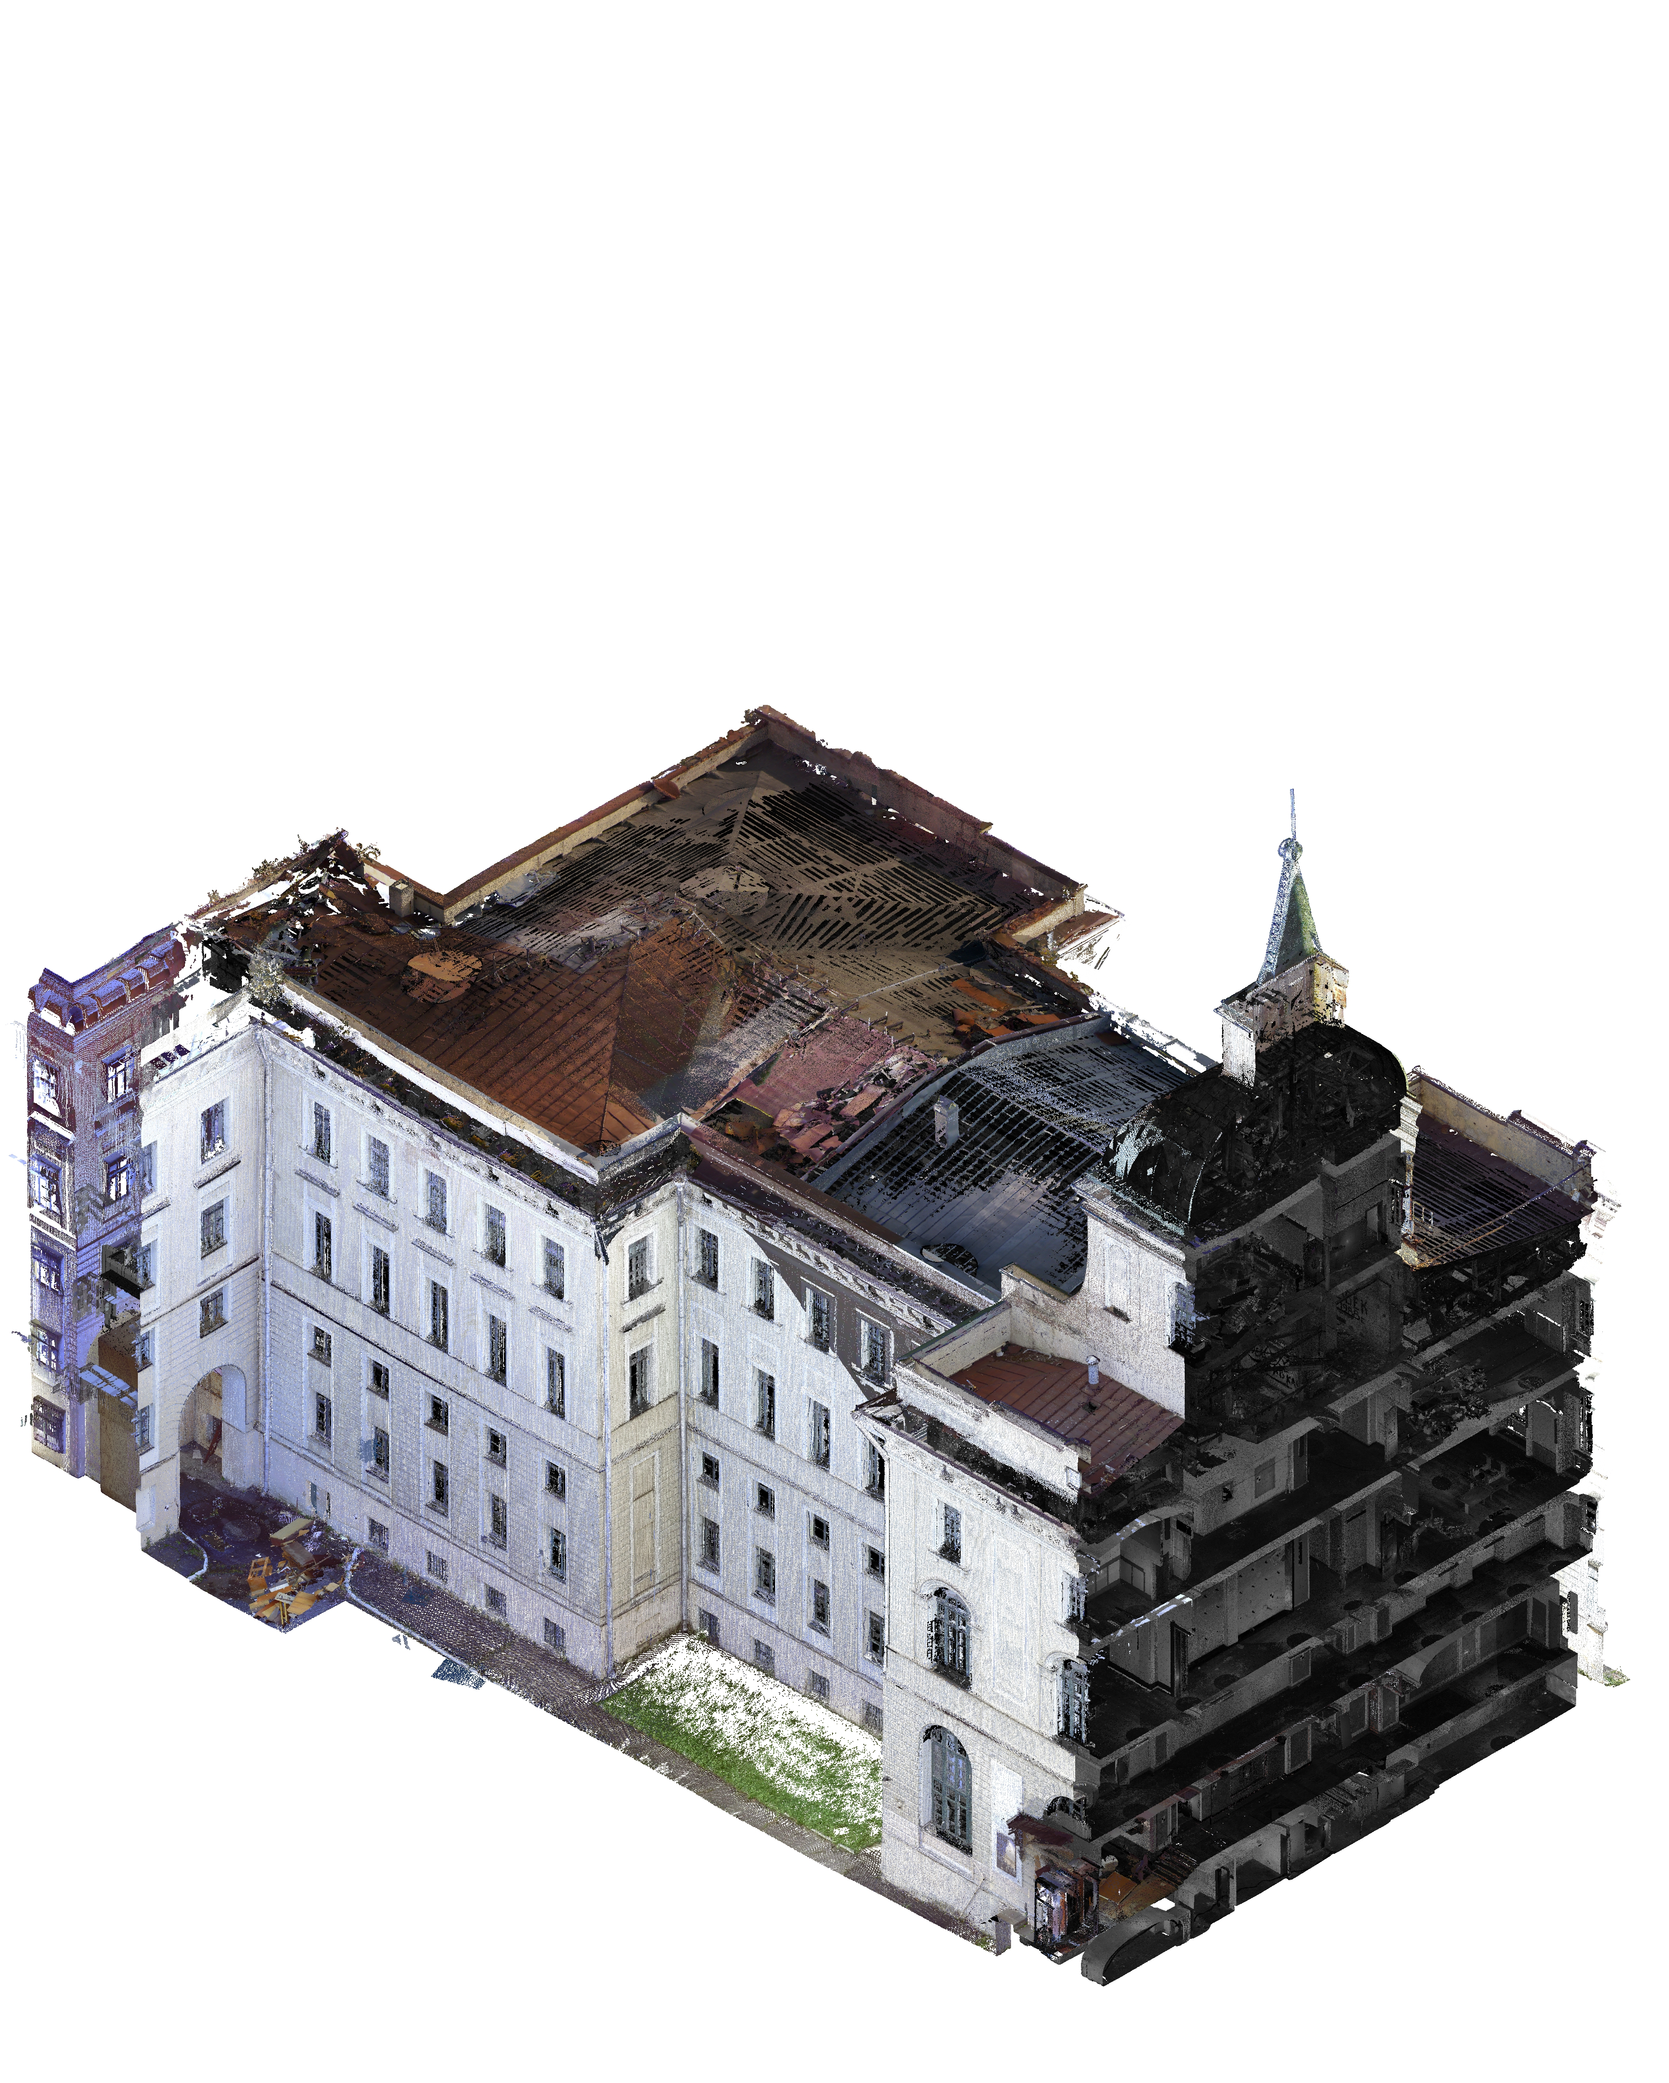
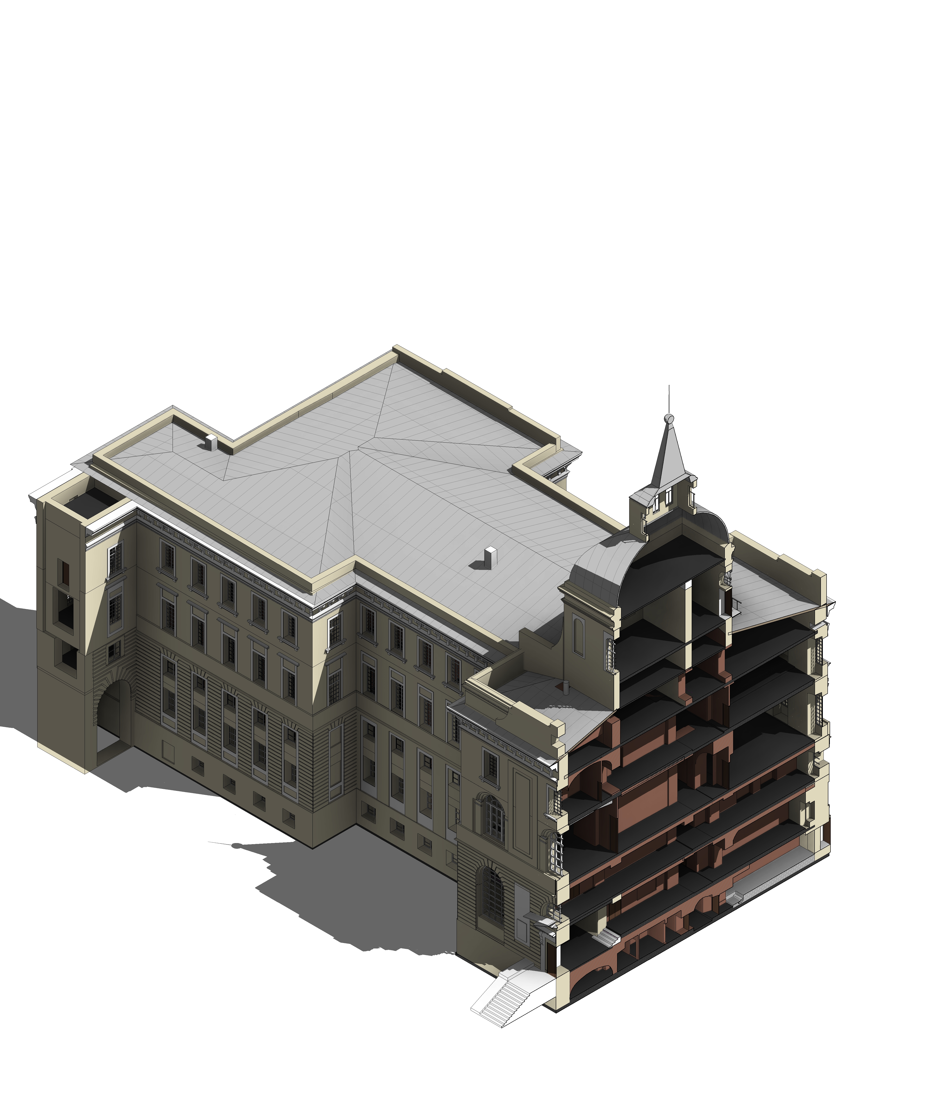
Модель объединяет сведения об объекте
Геометрия и конструкции
Материалы и состояние
Источники и периоды
Проектные решения
Детализация — под задачу
Обмерные данные
Информационная модель
nanoCAD BIM Строительство: «Архитектура» и «Конструкции»
Платформа nanoCAD — выпуск чертежей DWG
10
Notes:
Хронометраж: 07:25–08:45. Основной рассказ 14 минут 15 секунд, резерв 45 секунд.
Модель связывает геометрию с материалами, состоянием, обследованиями, источниками и решениями. Для конкретного элемента удобно видеть существующее состояние, сведения о строительном периоде и проектируемое вмешательство. Недостающие сведения можно уточнять, сохраняя связь с исходными документами. Избыточная детализация замедляет работу: строим то, что помогает обследовать, проектировать и передавать результат. nanoCAD BIM Строительство заявляет моделирование архитектуры и конструкций, атрибуты и получение документации. Использование этих механизмов для сведений об ОКН — предлагаемая организация процесса. Предоставленная модель Воспитательного дома иллюстрирует подход; её создание в nanoCAD не утверждается.
Иллюстрации: материалы пользователя из папки «Императорский воспитательный дом» и скриншоты проверки nanoCAD. Изображения существующей модели используются как иллюстрация процесса, а не как утверждение об их создании в nanoCAD.
Источники описаний продуктов (проверены 09.10.2026):
https://www.nanocad.ru/products/bim/stroitelstvo/
https://www.nanocad.ru/products/platforma/

Slide 11
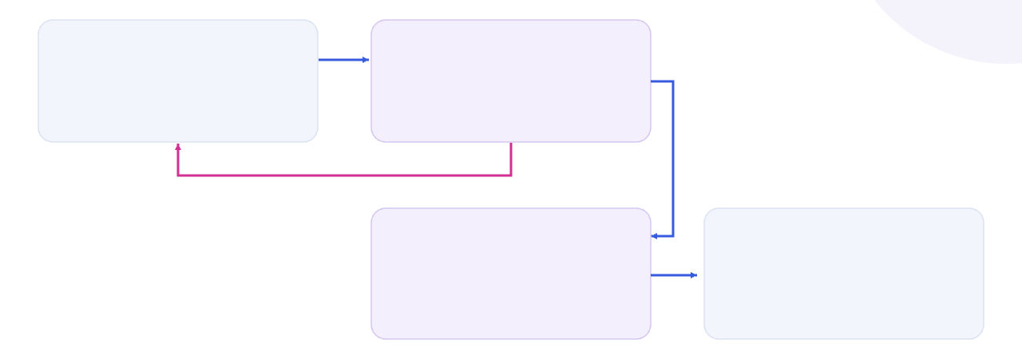
Совместная работа и преемственность
Участники проекта
Среда общих данных
Заказчик, исследователь
Проектировщик
Подрядчик
Версии, статусы, замечания
Согласования
Итоговый
комплект
Актуальный комплект
В пределах проекта
Цифровая история
объекта
Следующий этап
nano360 или
TDMS Фарватер Web
Новая команда использует
сохранённые данные
Хранитель данных
Состав и правила доступа
Заказчик организует передачу и долгосрочное хранение данных объекта
11
Notes:
Хронометраж: 08:45–09:45. Основной рассказ 14 минут 15 секунд, резерв 45 секунд.
Среда общих данных даёт участникам актуальные версии, статусы и согласования. nano360 или TDMS Фарватер Web выбираются под процессы проекта; их одновременное внедрение не требуется. Завершение проекта предусматривает передачу итогового комплекта и исходных данных хранителю цифровой истории объекта. Следующий этап начинает работу с накопленного материала. Ответственного, правила доступа и долгосрочного хранения определяет заказчик.
Официальные описания продуктов, проверены 09.10.2026:
https://www.nanocad.ru/products/nano360/
https://www.nanocad.ru/products/tdms-farvater-web/

Slide 12
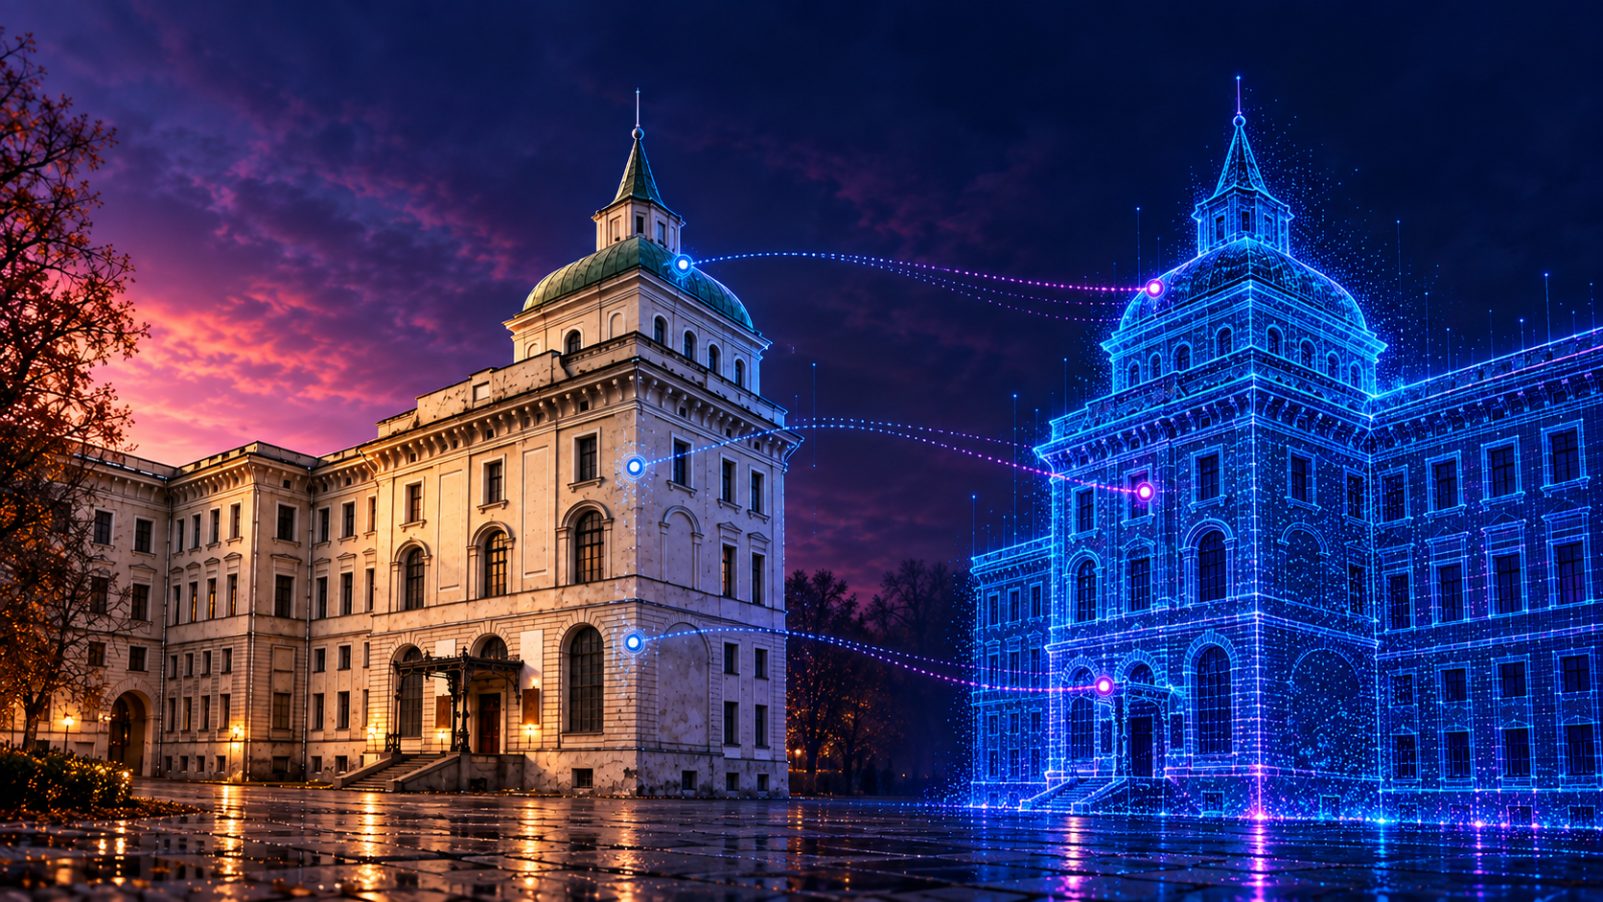
Наблюдения продолжают историю объекта
Повторная съёмка
Сравнение геометрии
по эпохам
Датчики под риски объекта
Трещины, перемещения,
микроклимат
Наблюдение, оценка, решение
nanoCAD Облака точек / «Геотехнический мониторинг» — анализ геометрии по сканам
12
Notes:
Хронометраж: 09:45–10:50. Основной рассказ 14 минут 15 секунд, резерв 45 секунд.
После проекта и работ объект продолжает меняться. Повторная съёмка позволяет сравнивать геометрию разных эпох в общей системе координат. Датчики выбирают под риски объекта: трещины, перемещения, микроклимат. Инженер оценивает изменения и принимает решение. Данные обновляют историю и модель. Конфигурация «Геотехнический мониторинг» заявляет анализ геометрии по сканам. Универсальное подключение датчиков микроклимата ей не приписываем. Иллюстрация концептуальная, реальные ряды измерений здесь не показаны.
Официальное описание, проверено 09.10.2026:
https://www.nanocad.ru/products/nanocad-oblaka-tochek/konfiguratsiya-geotekhnicheskiy-monitoring/

Slide 13
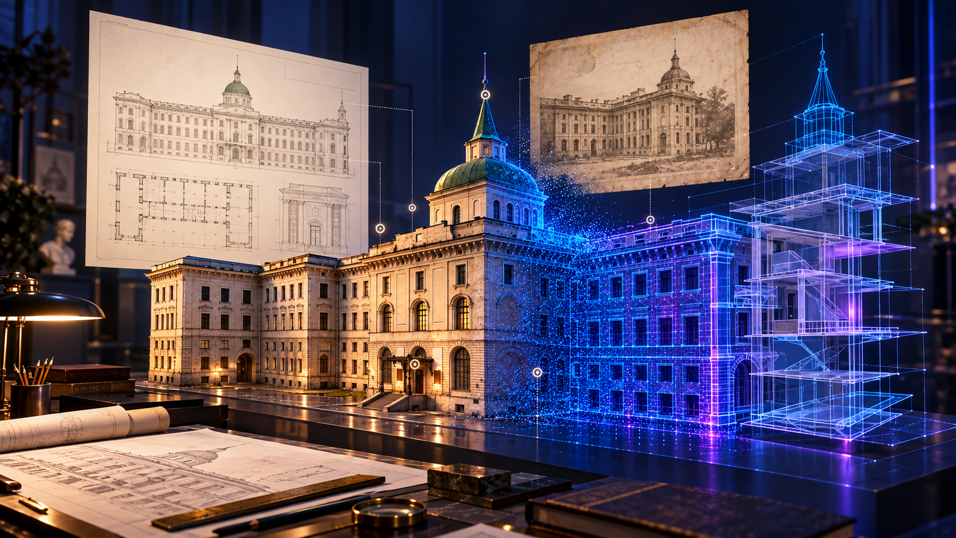
Что получаем вдобавок к проекту
Классический результат
Комплект проектной
документации
Для согласования
и выполнения работ
Дополнительный результат
Облака точек и источники
Связи с элементами модели
История изменений и наблюдений
Повторное использование данных
Документация
+ цифровая история объекта
Основа для развития цифрового двойника
13
Notes:
Хронометраж: 10:50–12:05. Основной рассказ 14 минут 15 секунд, резерв 45 секунд.
Новая иллюстрация ImageGen: концептуальные информационные слои. Основа для развития цифрового двойника при обновлении данных и наблюдений.

Slide 14
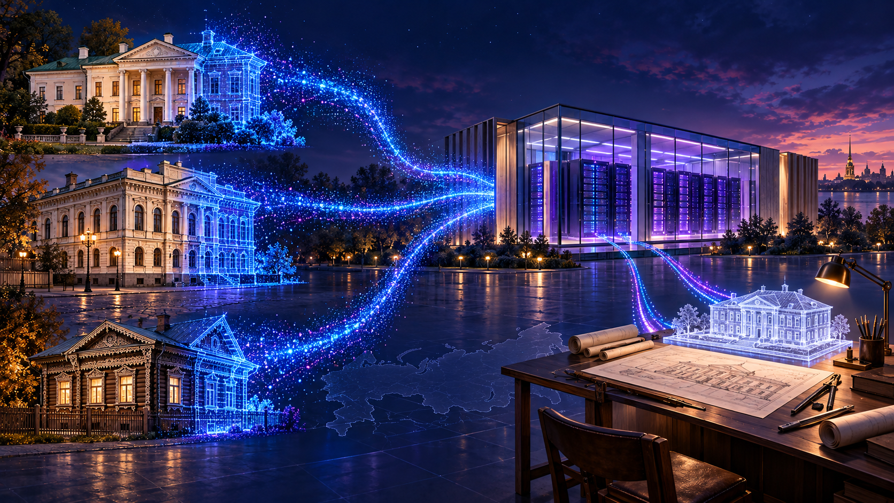
Необходимое условие такой работы:
Бессрочное централизованное
хранение результатов
сканирования ОКН
на государственной
инфраструктуре
Регламентированный доступ
для проектной отрасли
Единые требования к составу,
качеству, форматам
и передаче данных
Минкультуры и Минцифры:
правила и инфраструктура хранения
14
Notes:
Хронометраж: 12:05–13:35. Основной рассказ 14 минут 15 секунд, резерв 45 секунд.
Иллюстрация ImageGen показывает предложение по организации хранения, а не существующую систему. Доступ получают органы охраны, эксперты, собственники, изыскатели, проектировщики и реставраторы.

Slide 15
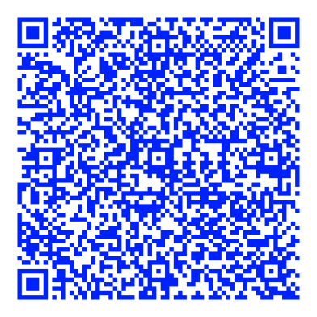
Решения для вашего объекта
Нужны точные исходные данные
Лазерное сканирование, обмеры и обследование.
Нужна BIM-модель существующего здания
Обмерная модель по облаку точек
для проектирования и работы с объектом.
Нужна документация для сохранения ОКН
Сохранить контакт
Научно-проектная документация
и проектные решения.
Александр Лапыгин
Генеральный директор
Пришлите задачу и материалы объекта —
обсудим подход и состав работ.
aal@roseco.net
+7-921-651-57-14
roseco.net
15
Notes:
Хронометраж: 13:35–14:05. Основной рассказ 14 минут 15 секунд, резерв 45 секунд.
Если у вас есть объект, которому нужны точные обмеры, обследование, BIM-модель или документация для сохранения, обращайтесь. Пришлите исходные материалы и задачу, обсудим подход и состав работ. Контакт можно сохранить по QR-коду.
Основания: https://roseco.net/ (проверено 12.10.2026), направления деятельности и проекты на объектах наследия. Контакты предоставлены спикером. QR-код извлечён без перерисовки из визитка-1.pdf.

Slide 16

СПАСИБО ЗА
ВНИМАНИЕ!
Александр Лапыгин
Генеральный директор
ООО «РУСЭКО-СТРОЙПРОЕКТ»
aal@roseco.net
+7-921-651-57-14
Notes:
Хронометраж: 14:05–14:15. Основной рассказ 14 минут 15 секунд, резерв 45 секунд.
Завершение доклада и контакты спикера.

